Slide 1
HÚSVÉTI ANGYALOK
Kedves Szülők!
Kérjük, hogy segítsenek a gyermeküknek a hittanóra tananyagának az elsajátításában!
A digitális hittanórán szükség
lesz az alábbiakra:
fehér lap,
olló,
íróeszköz,
ragasztó (stiftes a legjobb),
1 műanyag kupak,
1 bögre (száját körberajzolni).
DIGITÁLIS HITTANÓRA

Slide 2


Kezdd a digitális hittanórát
az óra eleji imádsággal!

Slide 3
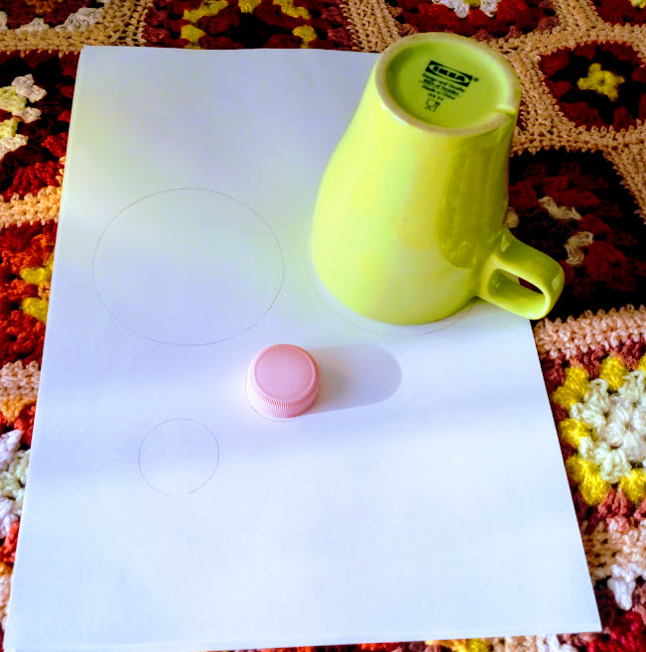
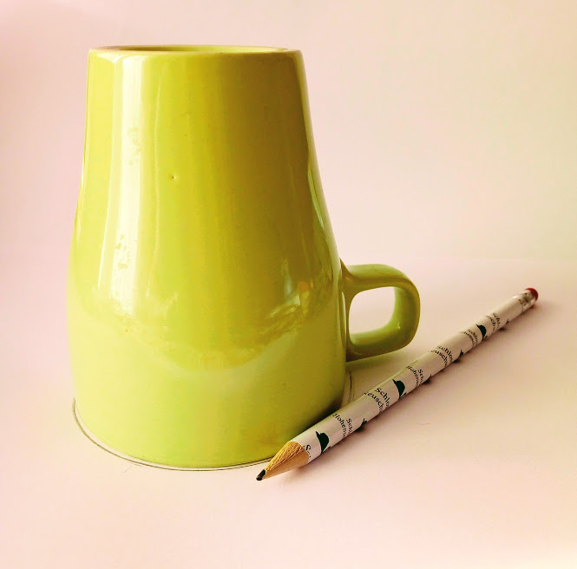
Készítsünk ma egy különleges aranymondást!
Fordíts le egy bögrét, rajzold körbe a száját! Így vágj ki két nagyobb kört!
Rajzolj körbe egy műanyag kupakot! Így vágj ki két kisebb kört!

Slide 4
Hajtsd félbe a nagy köröket a közepén!

Slide 5
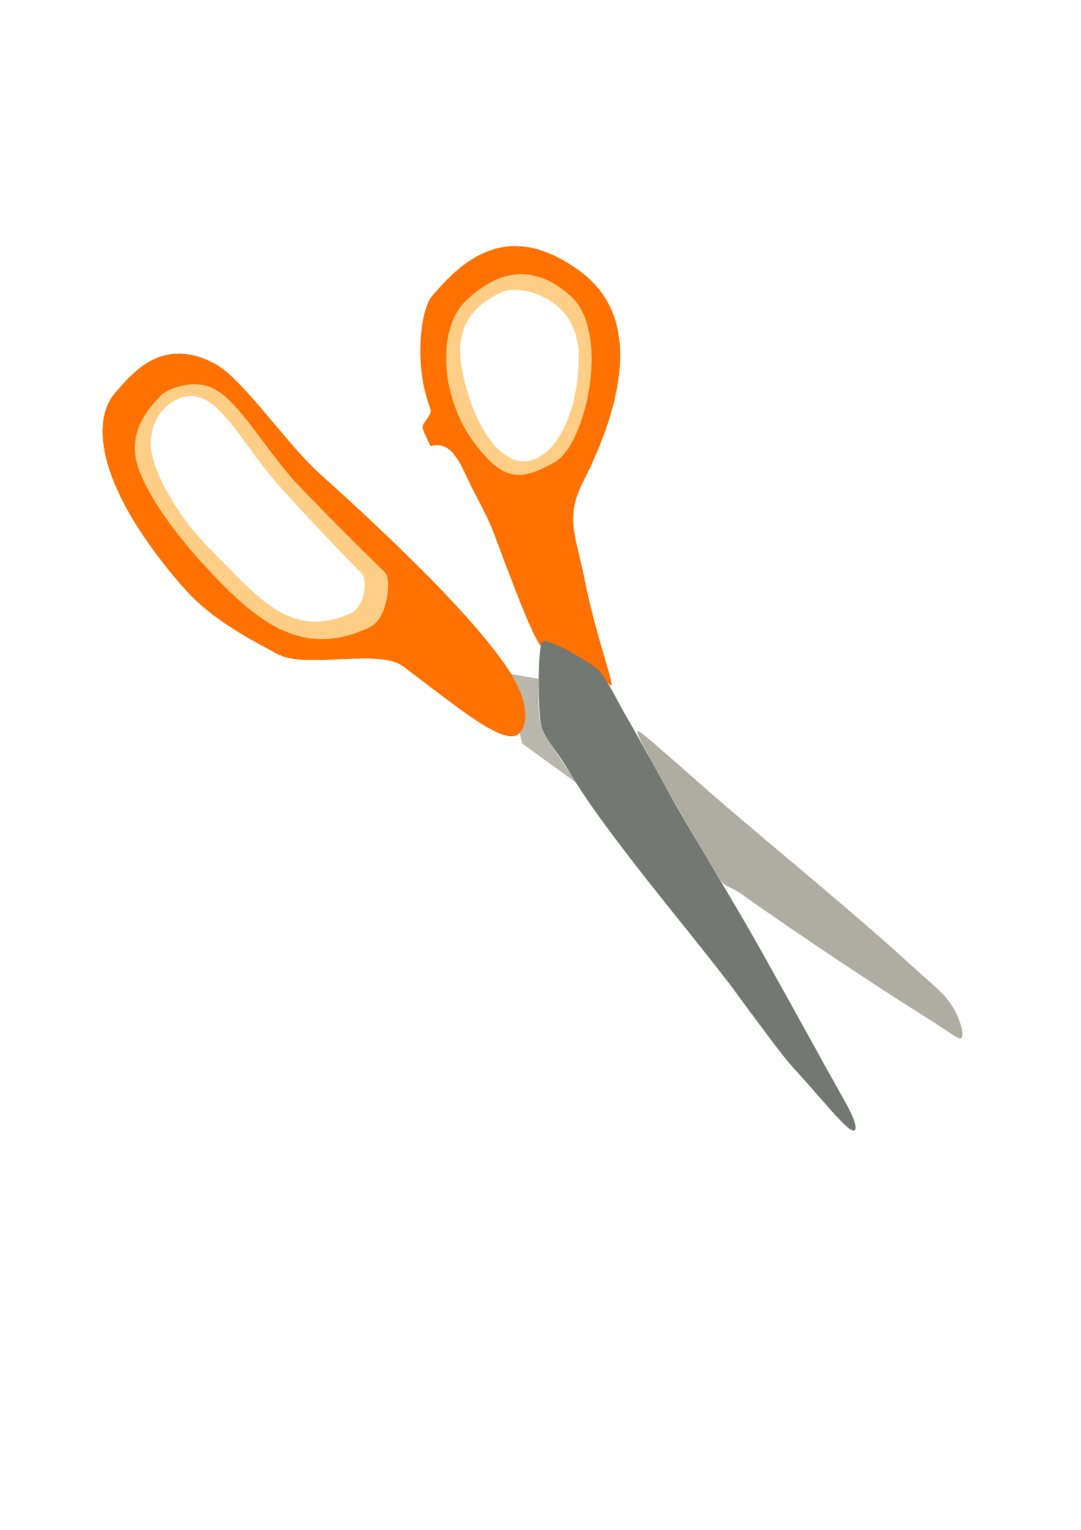
Ahol a piros vonal van a képen, ott vágd el a félbehajtott nagy köröket!

Slide 6
Ha kihajtod a köröket, ezt látod:

Slide 7
Hajtsd fel a bevágott részt, és fordítsd meg így:

Slide 8

A kis kört ragaszd rá a nagy körre így:

Slide 9
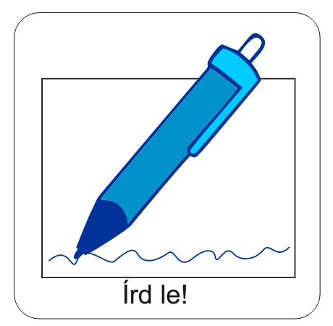
Készen vannak a húsvéti angyalok!
Hogyan tudják hirdetni Jézus feltámadását?
Írd a bibliai idézetet a szárnyaikra!
Minden szárnyra egy szó kerüljön.
FELTÁMADT.
NINCSEN
ITT
HANEM

Slide 10
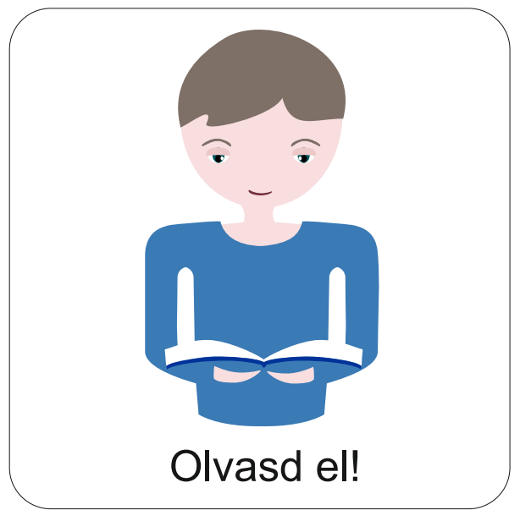
Olvasd fel háromszor hangosan az aranymondást!
Ha lehet, Szüleid segítségével fotózd le az angyalokat, és küldd el a képet a hittanoktatódnak!
Ha van hittanos dobozod, akkor tedd bele!

Slide 11

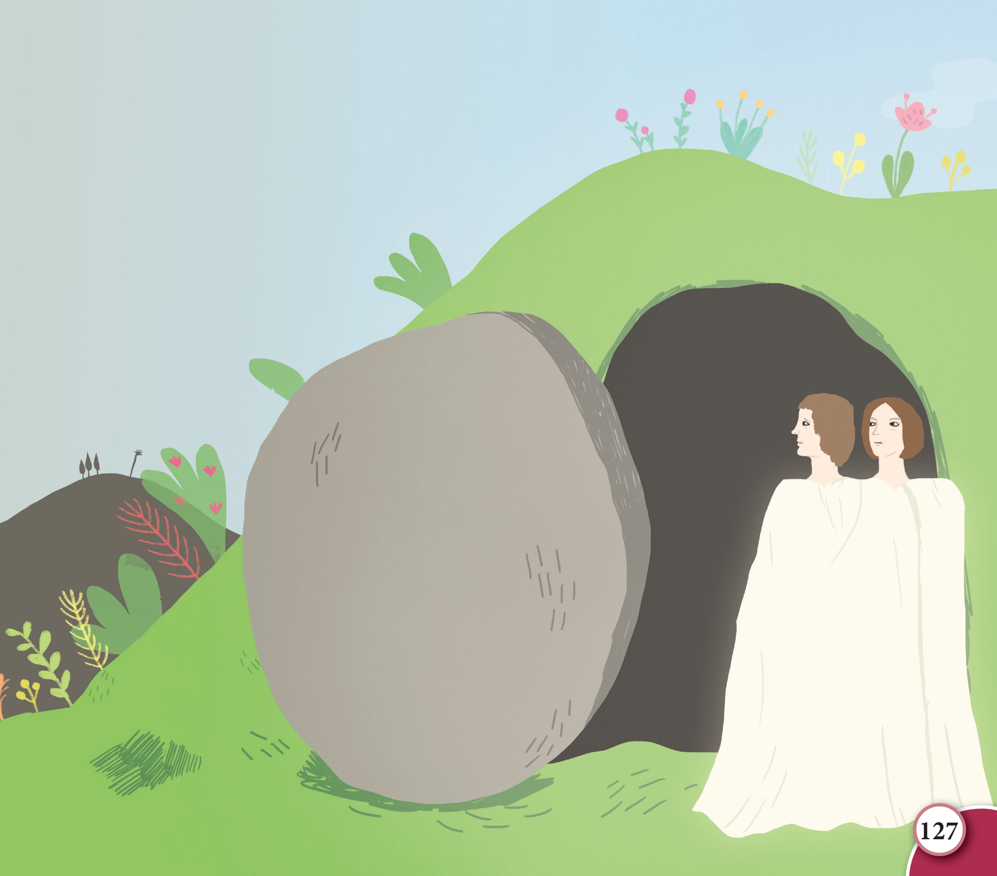
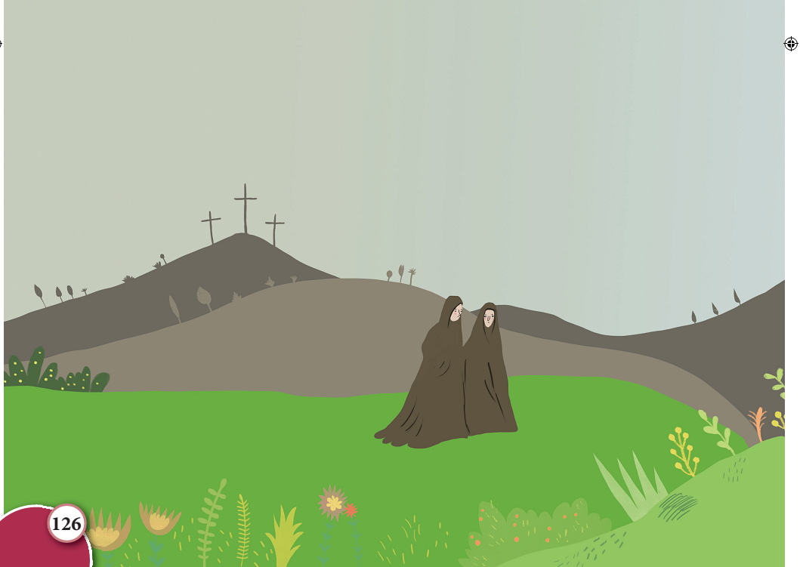
Emlékezz vissza, hogy amikor Jézus feltámadt, két angyal megjelent a sírjánál.
Elmondták az asszonyoknak, hogy Jézust Isten feltámasztotta.
Az asszonyok örültek.
Jézus él! Te is örülj!

Slide 12
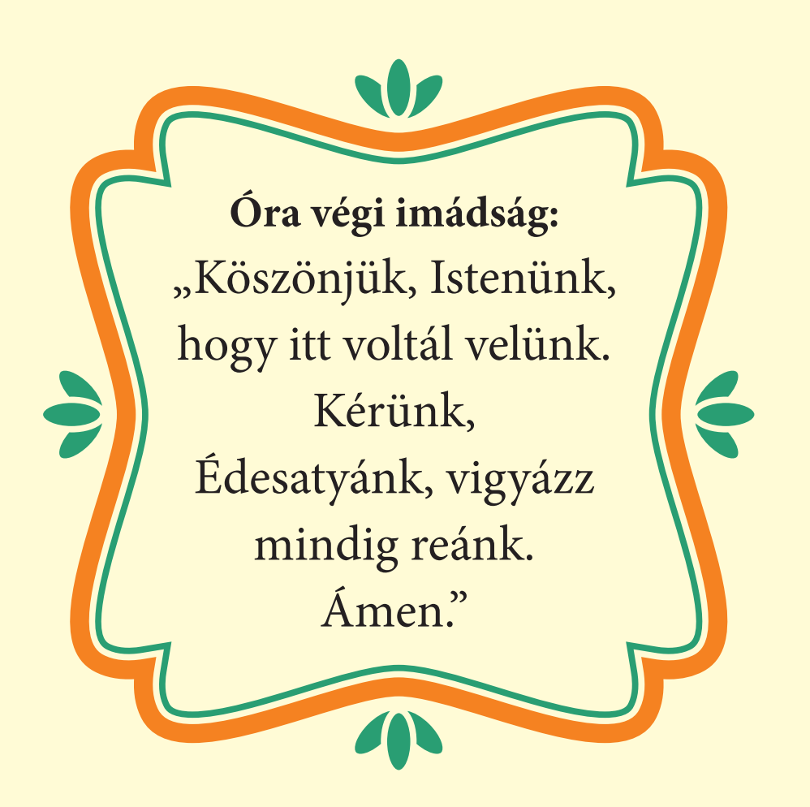
A digitális hittanóra végén így imádkozz:

Slide 13
Áldás, békesség!
Veled van Istened, az Úr,
ő erős, és megsegít.
Repesve örül neked, megújít szeretetével, ujjongva örül neked.
(Zofóniás könyve 3,17)
Kedves Szülők!
Köszönjük a segítségüket!
Isten áldását kívánjuk a fenti Igével:
Kedves Hittanos!
Várunk a következő digitális hittanórára!

